Slide 1
Computational Geometry Polygon Triangulation
GVHD : PGS Huỳnh Thị Thanh Bình
Nhóm 10
Trần Văn Thành | 20133561
Phan Xuân Đức | 20146212
Nguyễn Văn Thưởng | 20146699

Slide 2
Nội dung
1. Simple Polygon
2. Guarding and Triangulations
3. Polygon Triangulation
3.1 Orientation Polygon
3.2 Convex Vertice
3.3 Self-intersections Polygon
3.4 Kong’ Algorithm
4. Demo

Slide 3
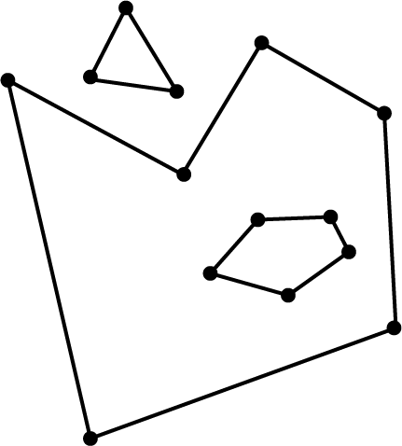
1. Simple Polygon
Một đa giác đơn giản là một đa giác khép kín:
Không tự cắt (no self-intersections)
Không có hố (no holes)
Not a Simple Polygon

Slide 4
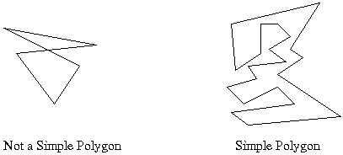
1. Simple Polygon

Slide 5
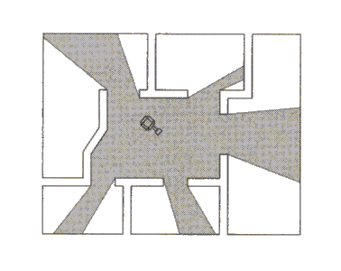
2. Guarding and Triangulations
Khả năng nhìn thấy của camera: 2 điểm trong 1 đa giác có thể nhìn thấy nhau nếu đoạn nối chúng nằm bên trong hoặc trên đường biên của đa giác.

Slide 6
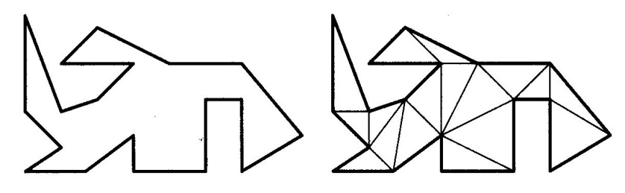
2. Guarding and Triangulations
Triangulation Polygon: tam giác phân đa giác bởi 1 tập tối đa các đường chéo không giao nhau
Đường chéo: đoạn nối 2 đỉnh của P và nằm bên trong P
Phép tam giác phân không phải là duy nhất.

Slide 7
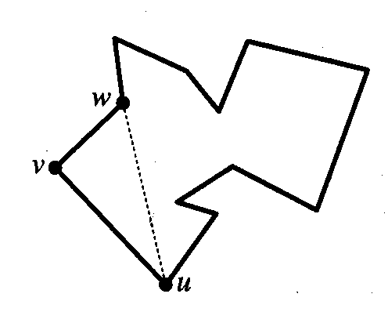
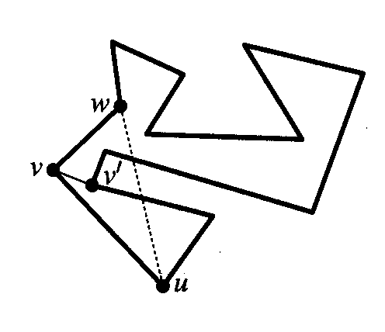
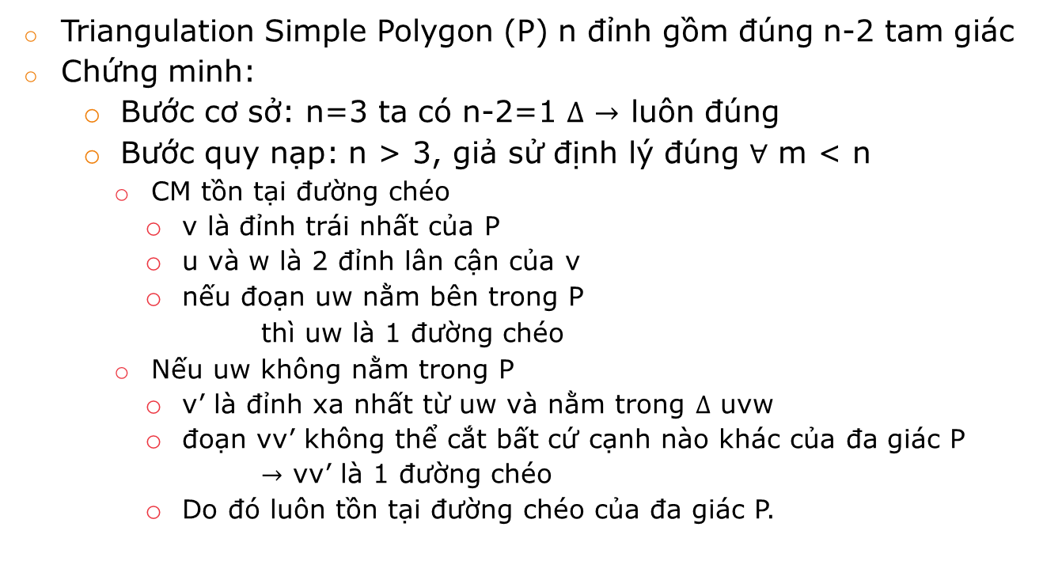
2. Guarding and Triangulations
Triangulation Simple Polygon (P) n đỉnh gồm đúng n-2 tam giác
Chứng minh:
Bước cơ sở: n=3 ta có n-2=1 $∆$ $→$ luôn đúng
Bước quy nạp: n > 3, giả sử định lý đúng $∀$ m < n
CM tồn tại đường chéo
v là đỉnh trái nhất của P
u và w là 2 đỉnh lân cận của v
nếu đoạn uw nằm bên trong P
thì uw là 1 đường chéo
Nếu uw không nằm trong P
v’ là đỉnh xa nhất từ uw và nằm trong $Δ$ uvw
đoạn vv’ không thể cắt bất cứ cạnh nào khác của đa giác P
$→$ vv’ là 1 đường chéo
Do đó luôn tồn tại đường chéo của đa giác P.

Slide 8
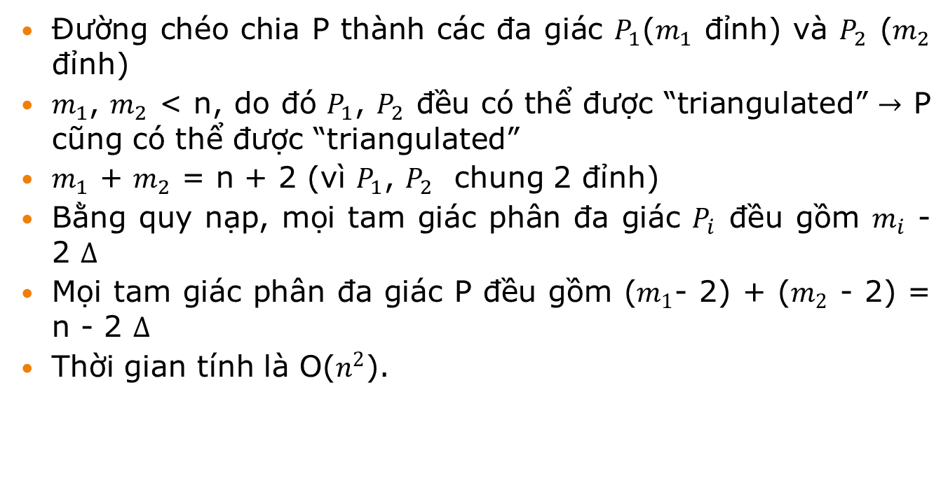
2. Guarding and Triangulations
Đường chéo chia P thành các đa giác $P_{1}$($m_{1}$ đỉnh) và $P_{2}$ ($m_{2}$ đỉnh)
$m_{1}$, $m_{2}$ < n, do đó $P_{1}$, $P_{2}$ đều có thể được “triangulated” $→$ P cũng có thể được “triangulated”
$m_{1}$ + $m_{2}$ = n + 2 (vì $P_{1}$, $P_{2}$ chung 2 đỉnh)
Bằng quy nạp, mọi tam giác phân đa giác $P_{i}$ đều gồm $m_{i}$ - 2 $∆$
Mọi tam giác phân đa giác P đều gồm ($m_{1}$- 2) + ($m_{2}$ - 2) = n - 2 $∆$
Thời gian tính là O($n^{2}$).

Slide 9
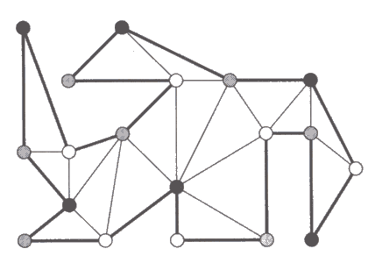
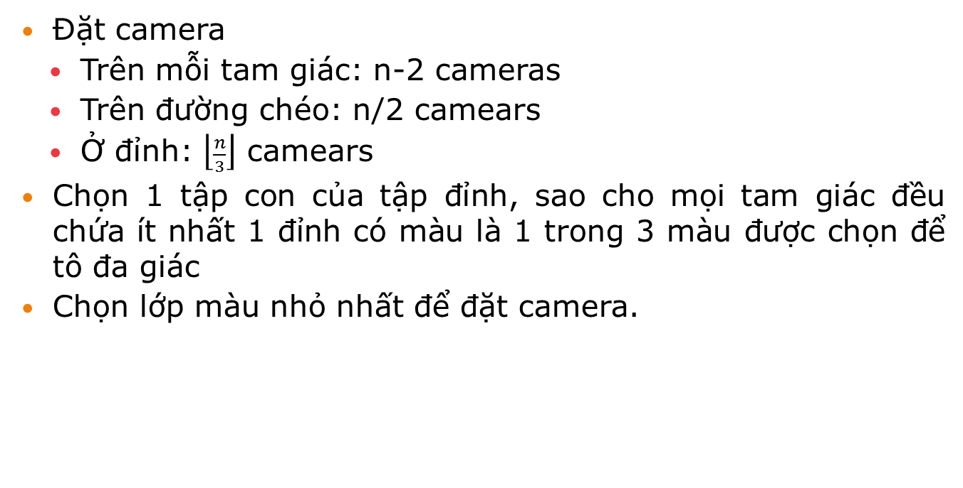
2. Guarding and Triangulations
Đặt camera
Trên mỗi tam giác: n-2 cameras
Trên đường chéo: n/2 camears
Ở đỉnh: $\left\lfloor \frac{n}{3}\right\rfloor$ camears
Chọn 1 tập con của tập đỉnh, sao cho mọi tam giác đều chứa ít nhất 1 đỉnh có màu là 1 trong 3 màu được chọn để tô đa giác
Chọn lớp màu nhỏ nhất để đặt camera.

Slide 10
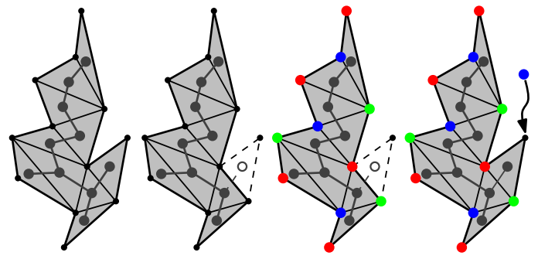
2. Guarding and Triangulations
3-color luôn tồn tại
TH cơ sở: có 1 tam giác, 3 đỉnh luôn được tô bởi đúng 3 màu
TH tổng quát: có n-2 tam giác (đa giác n đỉnh).
Giả sử đã tô màu n-3 tam giác, chỉ còn 1 tam giác chưa được tô màu, ta gỡ bỏ tam giác này khỏi đa giác ban đầu.
Tô màu 3 đỉnh của tam giác đó, sao cho khi thêm tam giác đó trở lại đa giác ban đầu thì đỉnh có màu sắc khác với hàng xóm của nó không nằm trên cạnh chung
Điểu này là luôn thực hiện được.

Slide 11
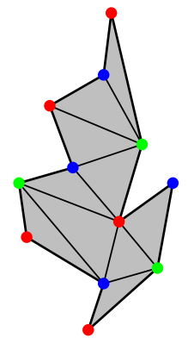
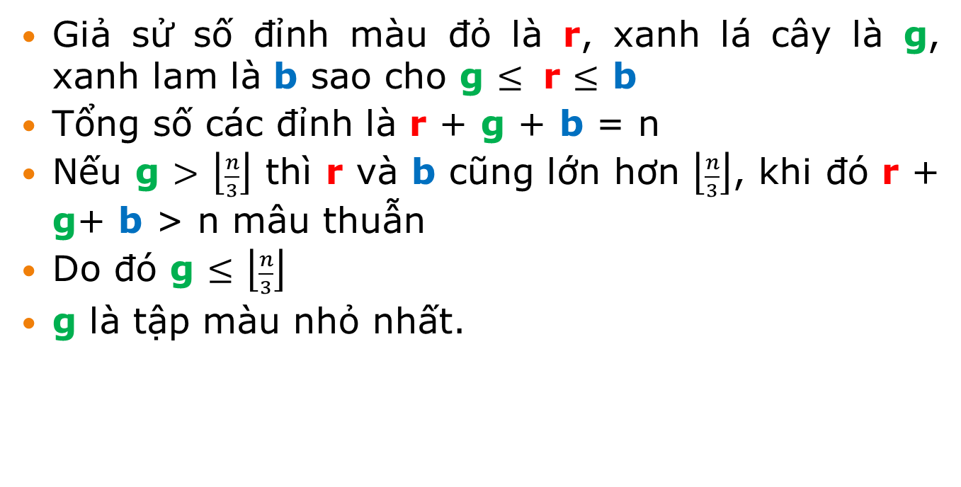
2. Guarding and Triangulations
Giả sử số đỉnh màu đỏ là r, xanh lá cây là g, xanh lam là b sao cho g $≤$ r $≤$ b
Tổng số các đỉnh là r + g + b = n
Nếu g $>$ $\left\lfloor \frac{n}{3}\right\rfloor$ thì r và b cũng lớn hơn $\left\lfloor \frac{n}{3}\right\rfloor$, khi đó r + g+ b > n mâu thuẫn
Do đó g $≤$ $\left\lfloor \frac{n}{3}\right\rfloor$
g là tập màu nhỏ nhất.

Slide 12

3.1. Orientation Polygon
Xác định hướng vẽ của đa giác
Tìm đỉnh có tọa độ $x_{min}$
Nếu có nhiều hơn 1 đỉnh có cùng $x_{min}$ thì chọn đỉnh có $y_{max}$
Kiểm tra 2 đỉnh lân cận của đỉnh hiện tại xem nó đang rẽ trái hay rẽ phải
Orientation = Next.x * V.y – Next.y * V.x + V.x * Prev.y – V.y * Prev.x

Slide 13




3.1. Orientation Polygon
Prev
Next
$$\vec{v}$$
Curr
Curr
$$\vec{v}$$
Next
Prev
$$x_{min}$$
$$x_{min}$$
UnClockwise
Clockwise

Slide 14



3.1. Orientation Polygon
Prev
Next
$$\vec{v}$$
$x_{min}$ && $y_{max}$
Curr
$x_{min}$ && $y_{max}$
Curr
$$\vec{v}$$
Next
Prev
$$x_{min}$$
$$x_{min}$$
UnClockwise
Clockwise

Slide 15

3.1. Orientation Polygon
Void getOrientation ()
Begin
Index = 0
Curr = Vertice(0)
FOR(i = 1 : n-1)
IF Vertice(i).x < Curr.x then
Curr = Vertice(i)
Index = i
ELSE IF Vertice(i).x == Curr.x && Vertice(i).y > Curr.y then
Curr = Vertice(i)
Index = i
End FOR
IF Index = 0
Prev = Vertice(n-1)
ELSE
Prev = Vertice(Index-1)
V = Vector(Curr.x – Prev.x, Curr.y – Prev.y )
IF Index = n-1
Next = Vertice(0)
ELSE
Next = Vertice(Index+1)
Orientation = Next.x * V.y – Next.y * V.x + V.x * Prev.y – V.y * Prev.x
IF Orientation $≤$ 0 then Clockwise
ELSE then UnClockwise
End

Slide 16
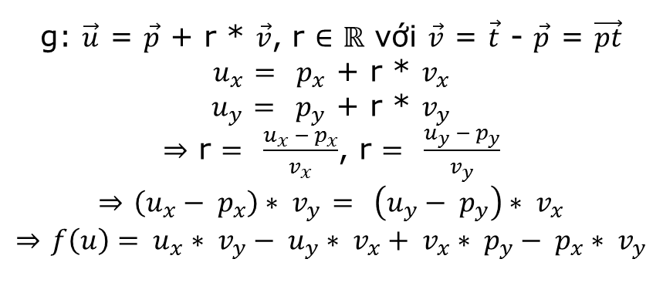

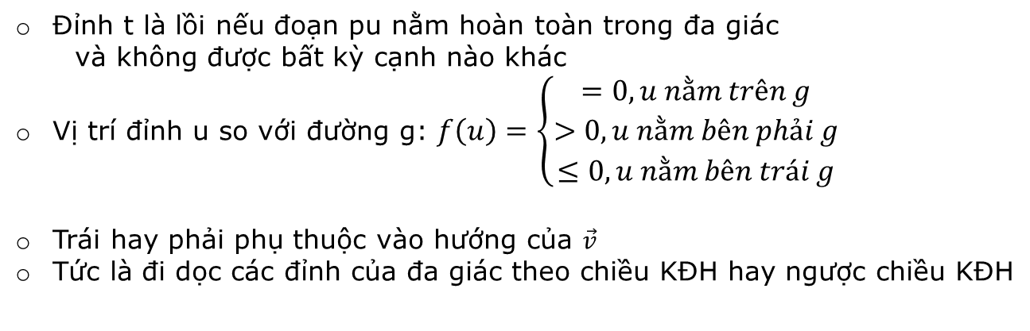
3.2. Convex Vertice
p
g: $\vec{u}$ = $\vec{p}$ + r * $\vec{v}$, r $∈$ $ℝ$ với $\vec{v}$ = $\vec{t}$ - $\vec{p}$ = $\vec{pt}$
$u_{x}$ $=$ $p_{x}$ + r * $v_{x}$
$u_{y}$ $=$ $p_{y}$ + r * $v_{y}$
$⇒$ r $=$ $\frac{u_{x} − p_{x}}{v_{x}}$, r $=$ $\frac{u_{y} − p_{y}}{v_{y}}$
$⇒$ $\left(u_{x}− p_{x}\right)∗ v_{y}$ $=$ $\left(u_{y}− p_{y}\right)∗ v_{x}$
$⇒$ $f\left(u\right)= u_{x}∗ v_{y}− u_{y}∗ v_{x}+ v_{x}∗ p_{y}− p_{x}∗ v_{y}$
$$\vec{v}$$
(g)
t
u is the next point of the polygon
Đỉnh t là lồi nếu đoạn pu nằm hoàn toàn trong đa giác
và không được bất kỳ cạnh nào khác
Vị trí đỉnh u so với đường g: $f\left(u\right)=\left\{\begin{aligned}=0, u nằm trên g \\ &>0, u nằm bên phải g \\ ≤0, u nằm bên trái g\end{aligned}\right.$
Trái hay phải phụ thuộc vào hướng của $\vec{v}$
Tức là đi dọc các đỉnh của đa giác theo chiều KĐH hay ngược chiều KĐH

Slide 17
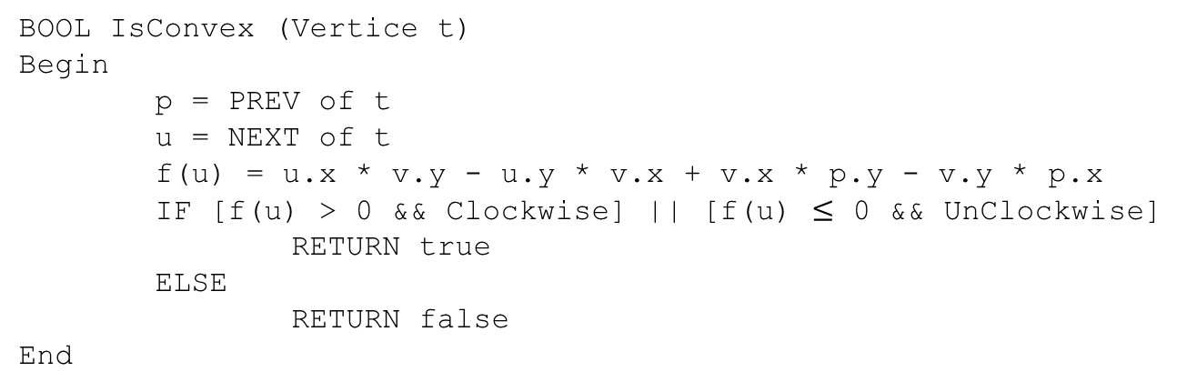
3.2. Convex Vertice
BOOL IsConvex (Vertice t)
Begin
p = PREV of t
u = NEXT of t
f(u) = u.x * v.y - u.y * v.x + v.x * p.y - v.y * p.x
IF [f(u) > 0 && Clockwise] || [f(u) $≤$ 0 && UnClockwise]
RETURN true
ELSE
RETURN false
End

Slide 18

3.3. Self-intersections Polygon
Đa giác là đa giác tự cắt (self-intersections) nếu tồn tại 2 cạnh không kề nhau mà chúng cắt nhau.
BOOL checkIntersect ()
Begin
FOR(i = 0 : n-2)
FOR(j = 0 : n-2)
IF i==j continue
IF isIntersect($P_{i}$, $P_{i+1}$, $P_{j}$, $P_{j+1}$)
RETURN true
End FOR
End FOR
RETURN false
End

Slide 19
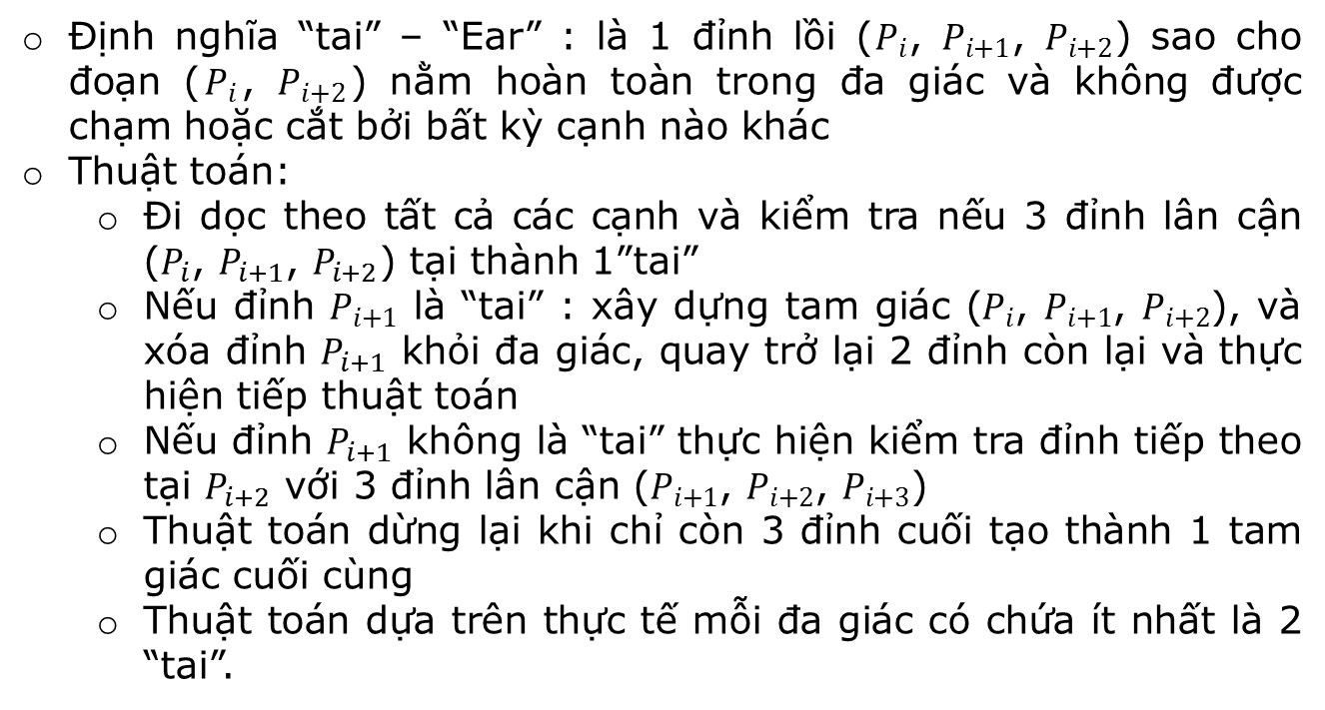
3.4. Kong’ Algorithm
Định nghĩa “tai” – “Ear” : là 1 đỉnh lồi ($P_{i}$, $P_{i+1}$, $P_{i+2}$) sao cho đoạn ($P_{i}$, $P_{i+2}$) nằm hoàn toàn trong đa giác và không được chạm hoặc cắt bởi bất kỳ cạnh nào khác
Thuật toán:
Đi dọc theo tất cả các cạnh và kiểm tra nếu 3 đỉnh lân cận ($P_{i}$, $P_{i+1}$, $P_{i+2}$) tại thành 1”tai”
Nếu đỉnh $P_{i+1}$ là “tai” : xây dựng tam giác ($P_{i}$, $P_{i+1}$, $P_{i+2}$), và xóa đỉnh $P_{i+1}$ khỏi đa giác, quay trở lại 2 đỉnh còn lại và thực hiện tiếp thuật toán
Nếu đỉnh $P_{i+1}$ không là “tai” thực hiện kiểm tra đỉnh tiếp theo tại $P_{i+2}$ với 3 đỉnh lân cận ($P_{i+1}$, $P_{i+2}$, $P_{i+3}$)
Thuật toán dừng lại khi chỉ còn 3 đỉnh cuối tạo thành 1 tam giác cuối cùng
Thuật toán dựa trên thực tế mỗi đa giác có chứa ít nhất là 2 “tai”.

Slide 20
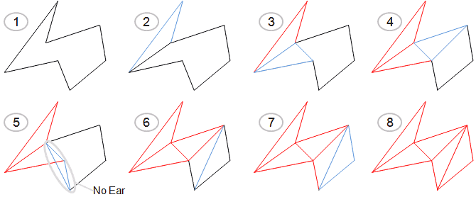
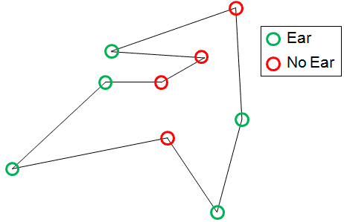
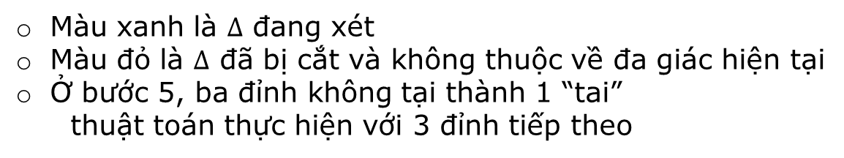
3.4. Kong’ Algorithm
Màu xanh là $∆$ đang xét
Màu đỏ là $∆$ đã bị cắt và không thuộc về đa giác hiện tại
Ở bước 5, ba đỉnh không tại thành 1 “tai”
thuật toán thực hiện với 3 đỉnh tiếp theo

Slide 21
3.4. Kong’ Algorithm
BOOL isEar (Vertice P.prev, Vertice P, Vertice P.next)
Begin
IF R is empty
RETURN false
ELSE
IF x is convex then
IF InsideAreaOfTriangle(P.prev, P, P.next) contains no point of R
RETURN true
ELSE
RETURN false
ELSE
RETURN false
End
//R : contains all non-convex point of polygon

Slide 22
3.4. Kong’ Algorithm
Void kongAlg ()
Begin
WHILE |Q| > 3
IF isEar(P.prev, P, P.next) then
addTriangle(P.prev, P, P.next) // add to a list
remove P from Q
P = P.prev
ELSE
P = P.next
End
// Q contains all points/vertices of the polygon

Slide 23
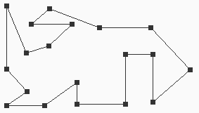
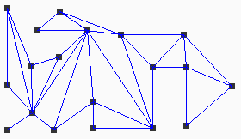
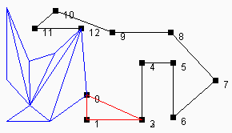
4. Demo

Slide 24
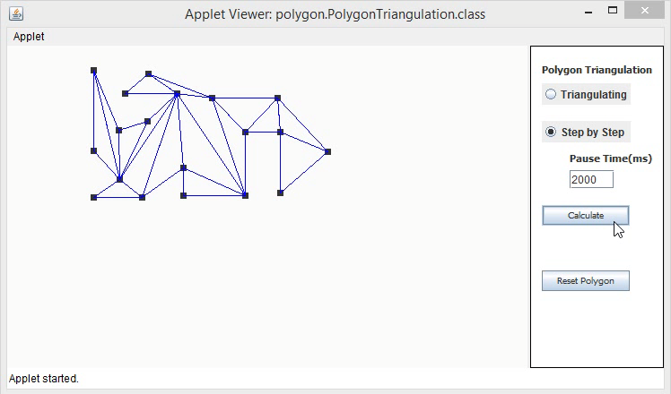
4. Demo

Slide 25
Division of work
Thành: dịch tài liệu, cài đặt thuật toán và chương trình demo.
Đức: thiết kế giao diện, viết báo cáo.
Thưởng: xử lý sự kiện người dùng, viết slide.

Slide 26
References
Berg, Mark de; Cheong, Otfried; Kreveld, Marc van; Overmars, Mark;. (2008). Computational Geometry Algorithms and Applications (Third ed.). Berlin Heidelberg, German: Springer.
Bình, H. T. (2018). Hình học tính toán. Hà Nội: ĐHBKHN.
Molkenthin, M. (n.d.).Polygon.Triangulation.

